Slide 1
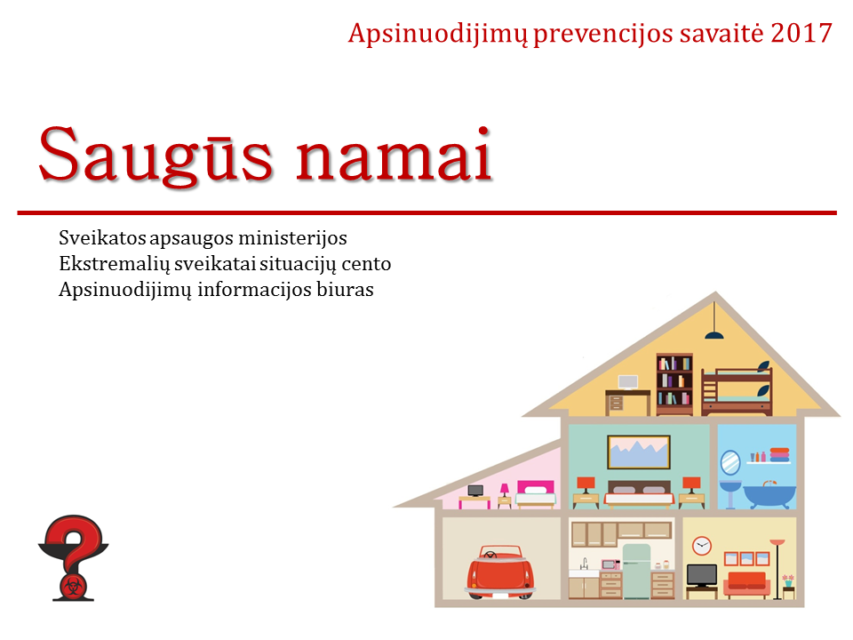
Notes:
1-5 metų amžiaus vaikai dažniausiai apsinuodija medikamentais (apie 70% visų atsitiktinių apsinuodijimų), retesni vaikų atsitiktiniai apsinuodijimai buityje naudojamomis cheminėmis medžiagomis, smalkėmis, kitomis medžiagomis. Tokio amžiaus vaikai visuomet apsinuodija atsitiktinai ir jų apsinuodijimų galima išvengti, jeigu žinote kokios medžiagos jūsų namuose gali kelti pavojų ir kaip jas reikėtų laikyti.

Slide 2
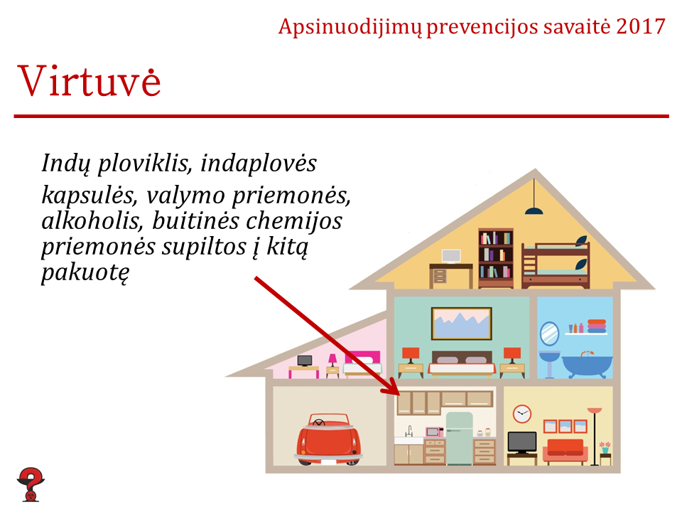
Notes:
Namo iliustracija: www.freepic.com

Slide 3
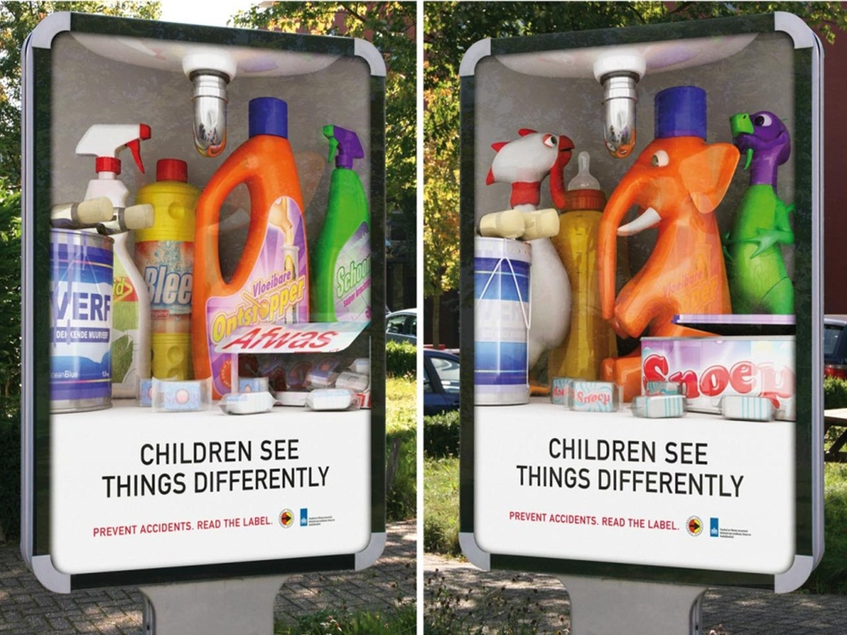
Notes:
Daugelis namuose vartojamų buitinės chemijos produktų yra pavojingi juos prarijus
Nereikėtų pamiršti, kad apsinuodyti galima ir nuodams patekus ant odos, į akis ar įkvėpus nuodingos medžiagos garų. Akių pažeidimams ypač pavojinga buteliai su purkštukais
Pavojus apsinuodyti kyla ir sumaišius kelis skirtingus valiklius, kuomet gali įvykti cheminė reakcija ir išsiskirti dirginantys chloro garai
https://adsoftheworld.com/media/outdoor/vwa_children_see_things_differently

Slide 4
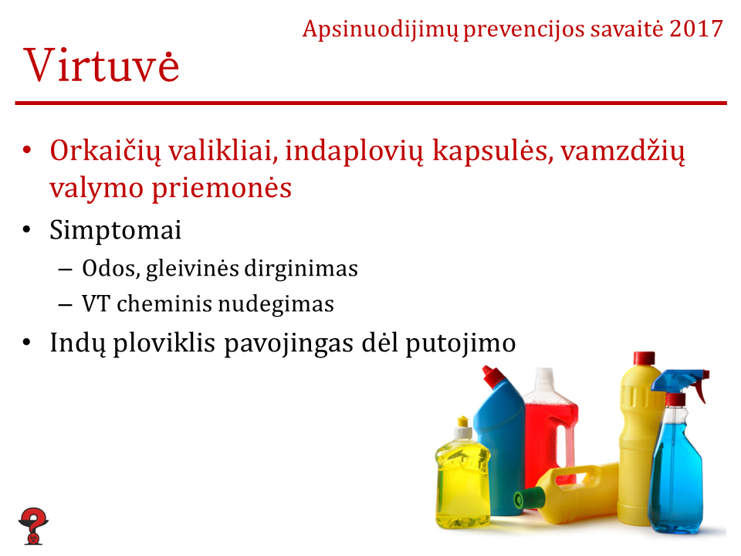
Notes:
Pavojingiausi produktai virtuvėje - orkaičių valikliai, indaplovių kapsulės. Tai ėsdinančios medžiagos, kurios sukelia stiprius virškinamojo trakto pažeidimus. Pažeidimas priklauso nuo priemonės sudėties ir koncentracijos, praryto kiekio. Galimas odos, gleivinių sudirginimas arba cheminis nudegimas, prarijus gerklų ir virškinamojo trakto gleivinės sudirginimas ir cheminis nudegimas.
Virškinamojo trakto sudirginimo požymiai: pykinimas, vėmimas, pilvo skausmas. Cheminio virškinamojo trakto nudegimo atveju gali matytis paraudimai, žaizdos burnoje ar ant lūpų, varginti skausmas, seilėtekis ir rijimo sutrikimai. Sunkiais atvejais gali atsirasti kraujavimas, prakiurti žarnynas. Svarbu prisiminti, kad cheminis nudegimas gali būti nepastebimas apžiūrint burną, nors stemplė, skrandis ir tolimesnės virškinamojo trakto dalys gali būti smarkiai pažeistos.
SVARBU!
Skirtingų rūšių valiklių jokiu būdu negalima maišyti, pvz.: sumaišius rūgštinį valiklį su chloro turinčia medžiaga, išsiskirs nuodingi chloro garai.
Naudojant aštraus kvapo, gleivines dirginančius valiklius, jokiu būdu negalima užsidaryti vonios kambaryje, kadangi susidariusi didelė dirginančių medžiagų koncentracija gali labai smarkiai dirginti kvėpavimo takus, sukelti kosulio, dusulio priepuolį. Ypač tokiam poveikiui jautrūs kvėpavimo ligomis sergantys žmonės.

Slide 5
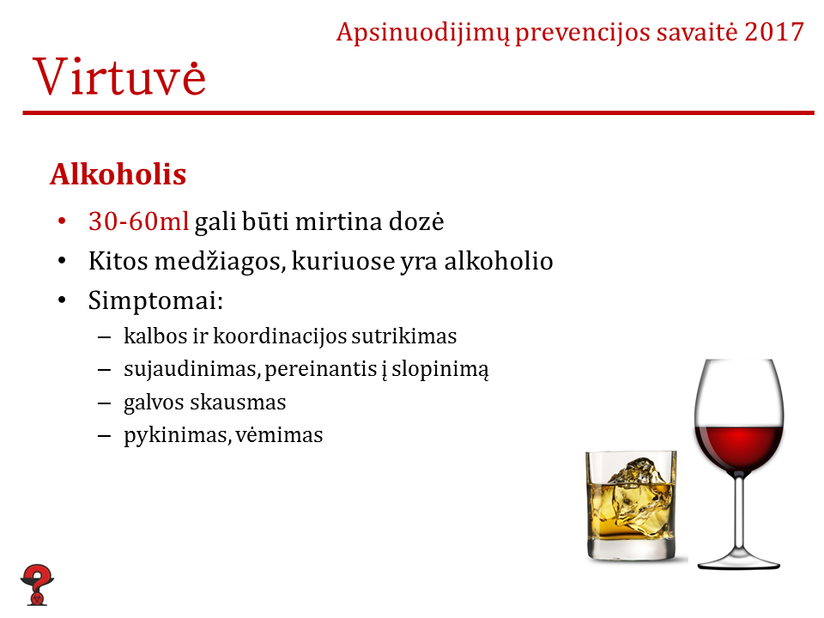
Notes:
Net ir mažas alkoholio kiekis gali būti labai pavojingas. Apsinuodijus alkoholiu vaikas gali gausiai vemti, sutrikti sąmonė, kvėpavimas. Labai pavojinga apsinuodijimo alkoholiu komplikacija yra hipoglikemija (sumažėjęs cukraus kiekis kraujyje).
Atkreipti dėmesį į kitus produktus, kuriuose yra alkoholio – burnos skalavimo skystis, kvepalai ir pan.
Alkoholis turi būti vaikams nepasiekiamoje vietoje, reikėtų atkreipti dėmesį, kad vakarėlių/vakarienių metu draugai artimieji gali palikti alkoholio ant stalo, todėl svarbu stebėti vaiką, po vakarėlių iš karto susitvarkyti.

Slide 6
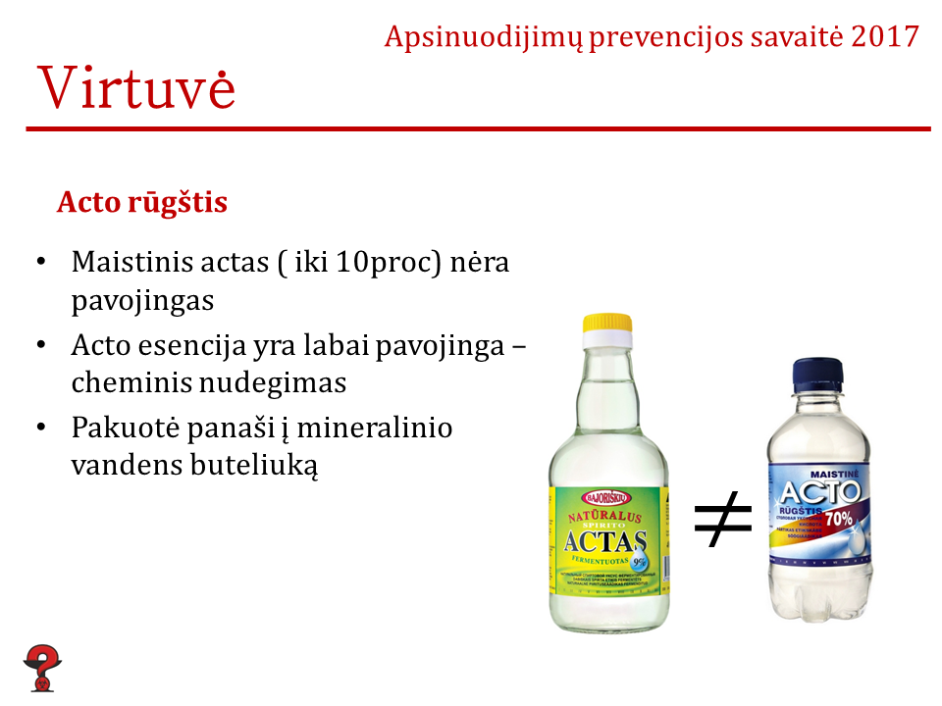
Notes:
Nedidelis kiekis maistinio acto (6-9 proc.) nėra pavojingas. Vienas ar keli gurkšniai gali sukelti nebent nedidelį VT sudirginimą. Rimtesnių sveikatos sutrikimų gali sukelti tyčinis apsinuodijimas actu, kai išgeriamas didelis kiekis. Tuomet dėl padidėjusio kraujo rūgštingumo prasideda hemolizė (ima irti raudonieji kraujo kūneliai), gali vystytis inkstų funkcijos sutrikimai, kitos komplikacijos.
Daug pavojingesnė yra acto esencija, tai koncentruota acto rūgštis, kurios net ir mažas gurkšnis sukelia labai stiprų VT cheminį nudegimą, pažeidimai būna stiprūs, galimi net iki tiesiosios žarnos.
Nors mažmeninėje prekyboje nusipirkti nebegalima, tačiau kai kur vis dar gali būti naudojamas.

Slide 7
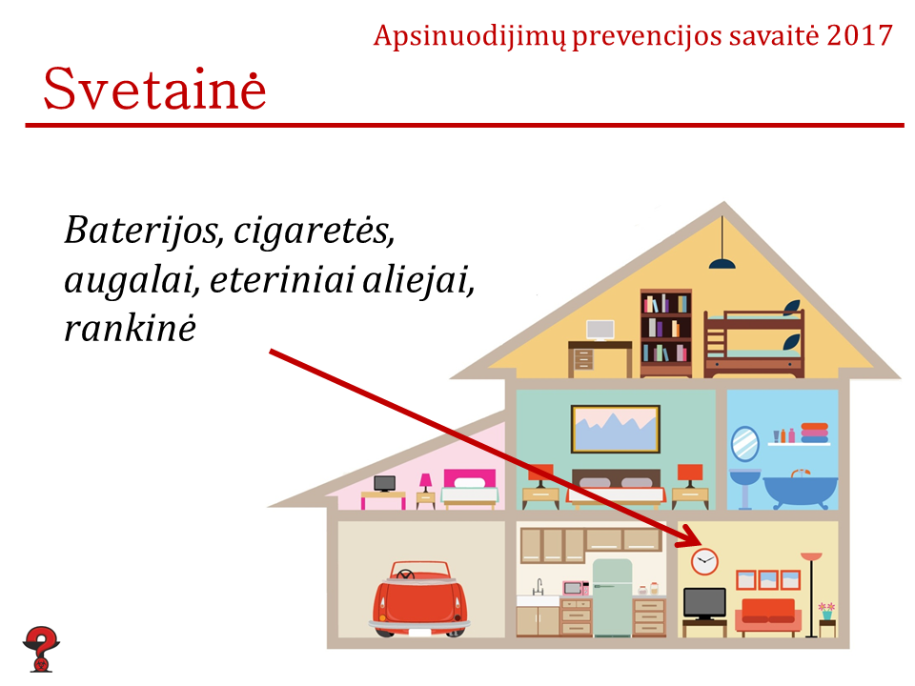

Slide 8
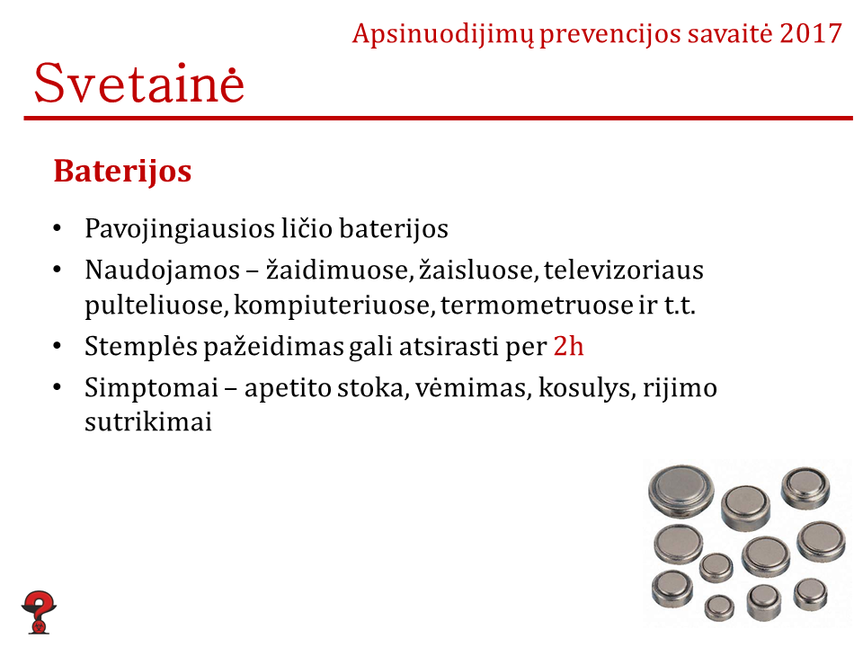
Notes:
Šios baterijos populiarios, nes ilgiau veikia, geriau veikia šaltyje, patogesnės mažuose prietaisuose. Kuo mažesnis vaikas praryja kuo didesnę bateriją, tuo pavojingiau, ypač jei kartu prarytas ir magnetas.
Pavojingiausios 20mm ir didesnio diametro baterijos todėl, kad atsiranda didesnė tikimybė įstrigti stemplėje, įstrigusioje vietoje gali atsirasti nudegimas.
Pažeidimas – organo perforacijos, audinių pažeidimas, stiprus vidinis kraujavimas.
Pirmosios 2h ypač svarbios, nes per jas gali prasidėti organo pažeidimas, kuo anksčiau pastebėta įstrigusi baterija, tuo mažiau žalos ji padarys.

Slide 9
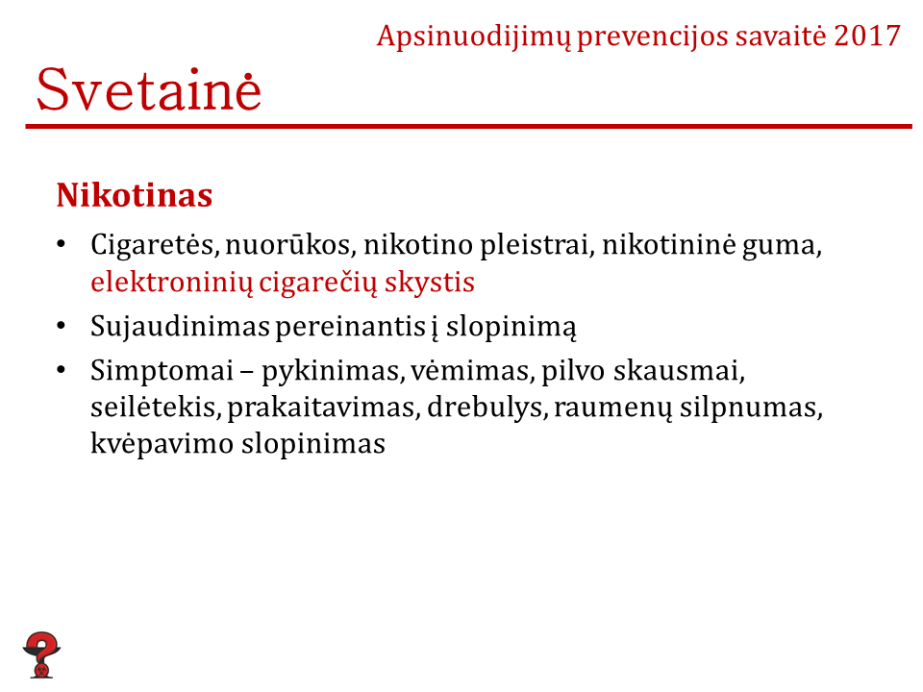
Notes:
Ypač pavojingi yra elektroninių cigarečių užpildai, skysčiai, nes juose esanti didelė nikotino koncentracija gali kelti pavojų net ir gurkštelėjus nedidelį gurkšnelį. Dažniausiai šie skysčiai yra patraukliose pakuotėse, skaniai kvepia, jais gali apsinuodyti gali ir vyresni vaikai.
Nurijus nikotino simptomai gali atsirasti per 30-90min. Vaikams net pusė suvalgytos cigaretės ir 1,5 nuorūkos gali sukelti apsinuodijimą, todėl reikalinga mediko konsultacija.

Slide 10
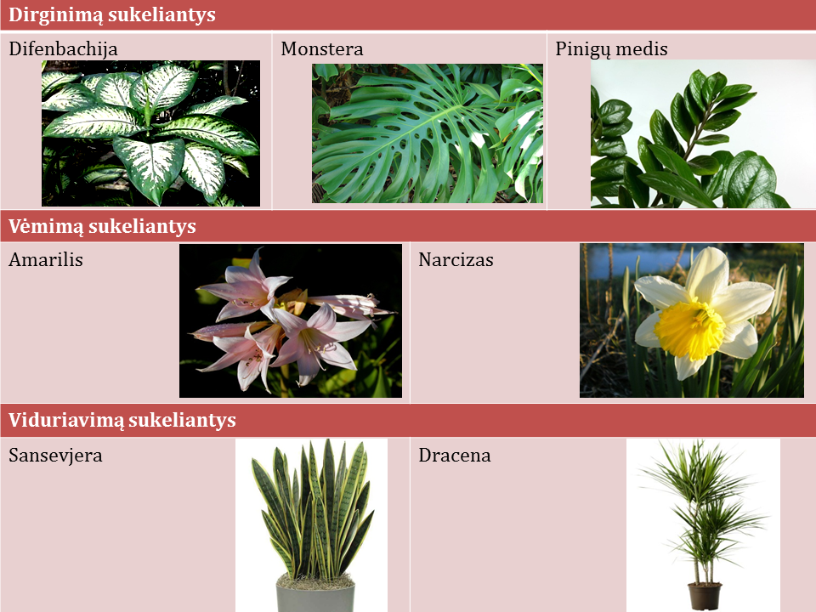
Notes:
Dirginimą sukeliantys
Pakramčius lapo arba stiebo – deginantis lūpų skausmas, patinsta burnos gleivinė, liežuvis.
Dėl patinimo ir skausmo gali trikti rijimas, sunku kalbėti ar net kvėpuoti. Pasitaiko, kad, patrynus akis, sureaguoja ir akių junginė (konjunktyvitas, ragenos pažeidimas).
Burnos gleivinės skausmas atslūgsta palaikius burnoje šalto vandens ar pačiulpus ledo gabalėlį.
Jeigu prarijama didesnis kiekis – sukelia stiprų gerklės patinimą.
Nuotraukos iš: https://en.wikipedia.org/wiki/Monstera
Vėmimą sukeliantys
Amariliniai (Narcissus spp., Amarylis spp., Galanthus spp.) – vieni iš labiausiai paplitusių augalų, daugelis rūšių auginama Lietuvoje kaip darželio ar kambarinės gėlės. Juose randama apie 150 chemine sandara giminingų alkaloidų, iš kurių geriausiai žinomi narcizų alkaloidas likorinas. Paprastai apsinuodijama, kai gėlių svogūnėliai per klaidą panaudojami kaip svogūnas. Hiacintų ir narcizų svogūnėliuose esantys adatos pavidalo oksalo rūgšties kristalai gali pažeisti netgi odą.
Suvalgius nuodingą augalą po 30 minučių prasideda seilėtekis, pasikartojantis priepuolinis vėmimas (paprastai savaime praeinantis per 3-4 valandas), kartais ir viduriavimas.Apsinuodijimas dažniausiai praeina savaime. Sunkesniais atvejais skiriamas simptominis gydymas.
Viduriavimą sukeliantys
Turi saponinų. Sukelia sunkius ilgai trunkančius viduriavimus.
SVARBU
Ilgalaikis viduriavimas ir vėmimas mažiems vaikams yra ypač pavojingas, todėl nors augalai nėra ypatingai pavojingi, mažo vaikai sveikatai gali turėti stipresnį poveikį.

Slide 11
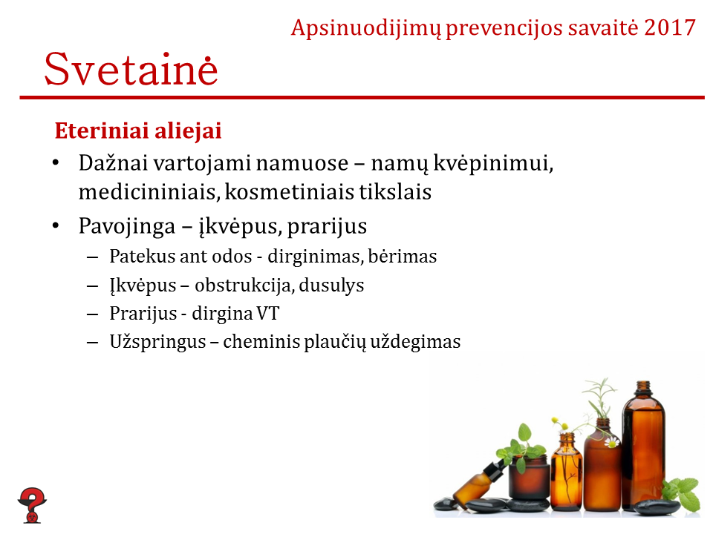
Notes:
Eteriniai aliejai gali būti pavojingi tiek juos prarijus, tiek patekus ant odos. Dažnai eterinio aliejaus buteliukas sumaišomas su vitamino D buteliuku, todėl išgėrus keletą eterinio aliejaus lašiukų gali atsirasti pykinimas, vėmimas, gali kurį laiką jaustis aitresnis kvapas burnoje, taip pat, kiekvienas skirtingos rūšies eterinis aliejaus turi skirtinga poveikį, pvz.: eukalipto, šalavijo, kamparo eteriniai aliejai – nurijus didesnį kiekį gali sukelti traukulius, kitus sunkius apsinuodijimo simptomus.
Daugiau informacijos galima rasti: http://www.poison.org/articles/2014-jun/essential-oils

Slide 12
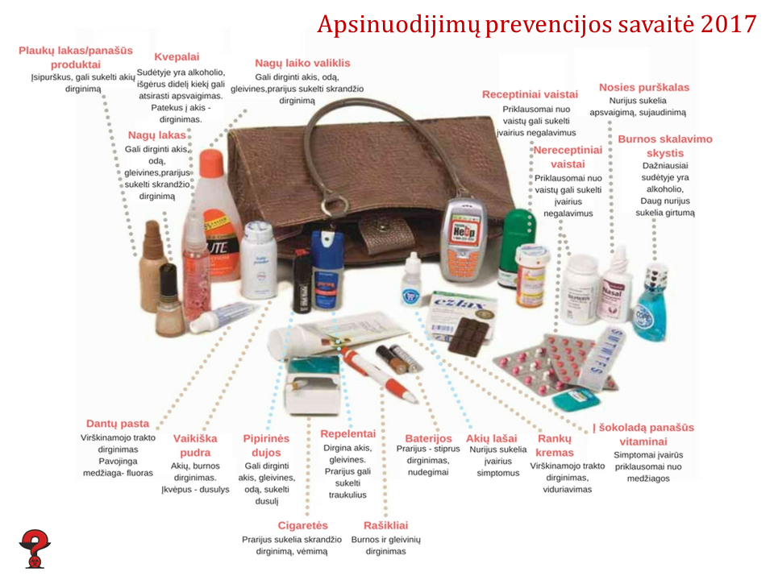
Notes:
Mamos, močiutės rankinės – dažniausiai jose slepiasi tiek pat pavojingų medžiagų, kiek ir visose namuose: nuo pavojingų vaistų iki mažiau pavojingų kosmetikos priemonių.
Kai vaikas mažas – svarbu užtikrinti, kad mamos, močiutės, draugės rankinė namuose būtų padėta nepasiekiamoje vietoje, vaikui paaugus svarbu mokyti ir paaiškinti, kodėl negalima imti mamos rankinės.

Slide 13
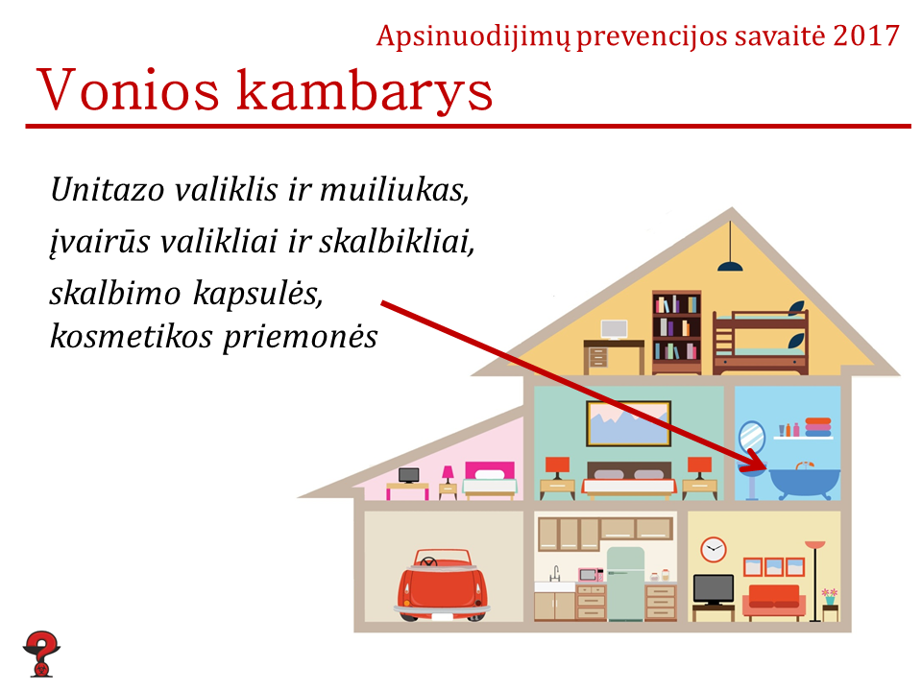

Slide 14
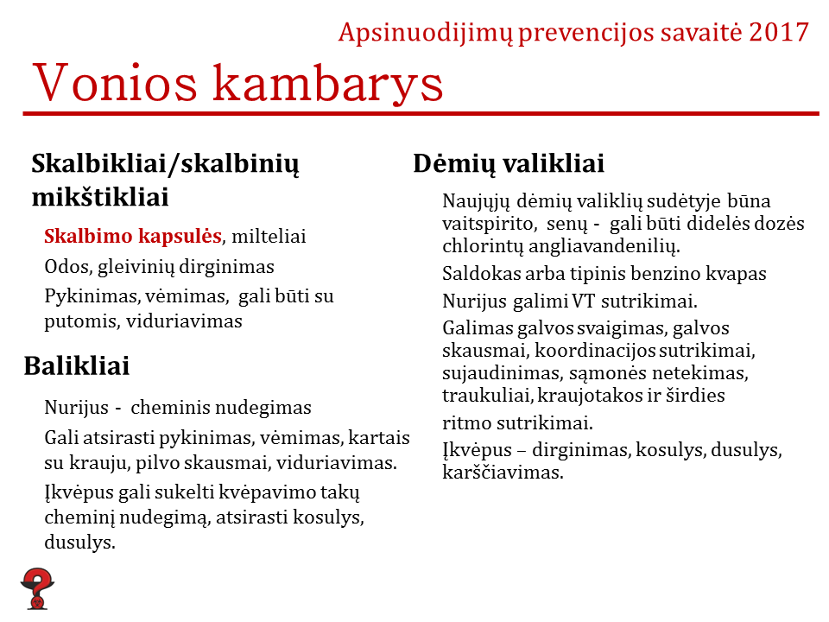
Notes:
Skalbikliai – odos, gleivinių dirginimas. Tiek skysti, tiek milteliai. Ypatingai pavojingos skalbimo kapsulės. Jų vandenyje tirpi plėvelė gali praplyšti vaikui įsidėjus į burną. Pratrūkus kapsulei skalbimo priemonė ištrykštą vaikui į burną, todėl gali būti nurytas didelis gurkšnis, didėja paspringimo pavojus. Simptomai - kosulys, dusulys, apsunkintas kvėpavimas (paspringus ar vemiant su putomis), gali sutrikti kvėpavimas. Skalbimo kapsulėse esantis turinys stipriai girgina gleivines, gali sukelti VT nudegimą.
Minkštikliai – jeigu minkštiklio sudėtyje yra daugiau nei 7,5 proc. katijoninių medžiagų – galimas cheminis virškinamojo trakto nudegimas (todėl įvykus nelaimingam atsitikimui – svarbu turėti produkto pakuotę), pasitarti su specialistu.
Baliklis – dažniausiai būna vandenilio peroksido arba chloro junginių. Praryti dažniausiai sukelia virškinamojo trakto nudegimus.

Slide 15
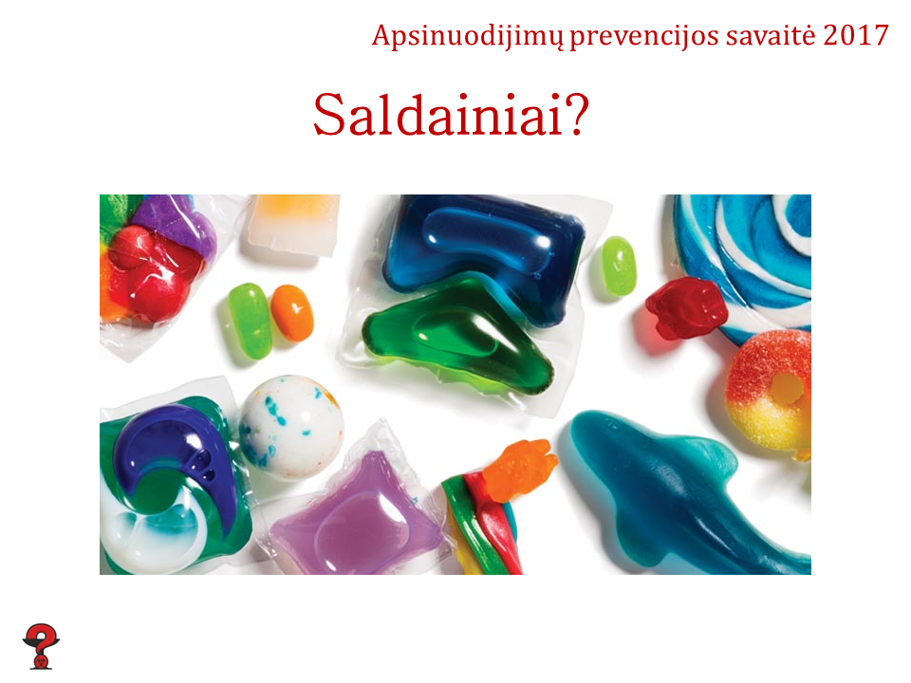
Notes:
http://www.naturalblaze.com/2014/11/detergent-pods-are-harming-kids-so-why.html

Slide 16
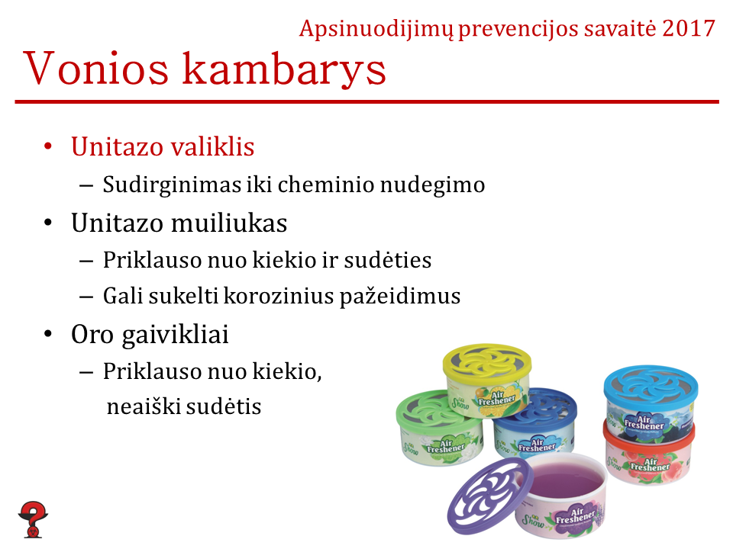
Notes:
Unitazo valiklis, muiliukas – taip pat turi dirginančių medžiagų, kurios priklausomai nuo kiekio ir koncentracijos gali sukelti ir dirginimą, ir cheminį VT nudegimą.
Unitazo muiliukus – dažniausiai vaikai išsiima iš unitazo.
Oro gaivikliai – šiuo atveju kalbama ne tik apie aerozolinius, bet apie tokius, kurie gali būti želė konsistencijos, jie pavojingi tuo, kad dažniausiai yra neaiški sudėtis, sunku nustatyti simptomus, kaip reikėtų gydyti ir pan.
SVARBU!
Skirtingų rūšių valiklių jokiu būdu negalima maišyti, pvz.: sumaišius rūgštinį valiklį su chloro turinčia medžiaga, išsiskirs nuodingi chloro garai.
Nuotraukos nuoroda: https://www.google.lt/search?q=air+freshener+gel&espv=2&source=lnms&tbm=isch&sa=X&ved=0ahUKEwjB5sD399rSAhUGdCwKHS-SBxAQ_AUIBigB&biw=1600&bih=721#imgrc=KemgmQ_Vs5U0MM:

Slide 17
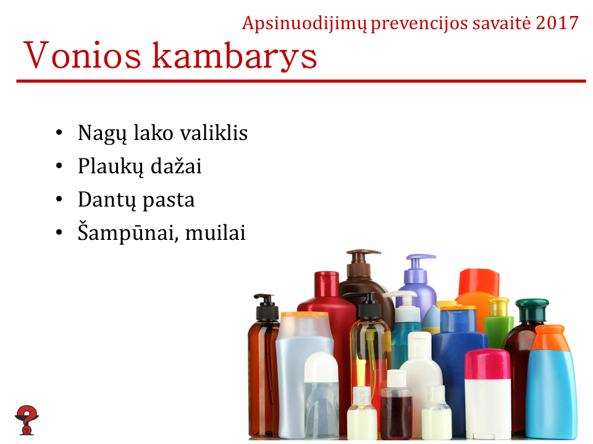
Notes:
Dantų pasta – pavojinga medžiaga fluoras, vaikų dantų pastos būna be fluoro. VT dirginimas. Sunkiai apsinuodijus - širdies ritmo sutrikimai, kraujingas viduriavimas. Šiuo atveju galima duoti atsigerti pieno.
Plaukų dažai – VT cheminis nudegimas – dėl amoniako, vandenilio peroksido. Įkvėpus – kosulys, dusulys, kvėpavimo takų nudegimas (dėl amoniako). Vandenilio peroksidas – gali sukelti cheminį nudegimą.
Šampūnai, muilai – VT dirginimas, pavojinga - skrandžio dirginimas, vėmimas su putomis.
Nagų lako valiklis – acetono kvapas iš burnos, VT dirginimas. Beacetonis – dar pavojingesnis (maloniai kvepia) alkoholis, etilacetatas, butanediolis (skildamas GBL) – labai toksiškas. Simptomatika atsiranda greitai.
Galimi simptomai:
inhaliavus priklauso nuo koncentracijos: nuo lenvo sudirginimo, iki kosulio, gerklės skausmų, galvos skausmo, silpnumo, svaigimo
išgėrus - virškinimo trakto sudirginimo simptomatika - pykinimas, vėmimas;
prolonguotas odos kontaktas gali sukelti odos trūkinėjimą,
akių kontaktas - akių paraudimą, skausmą, konjunktyvitą.

Slide 18
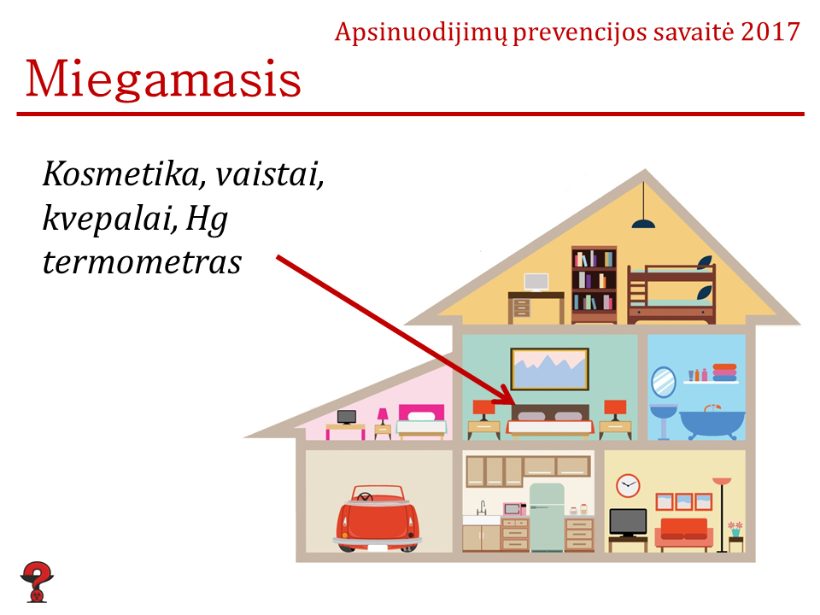

Slide 19
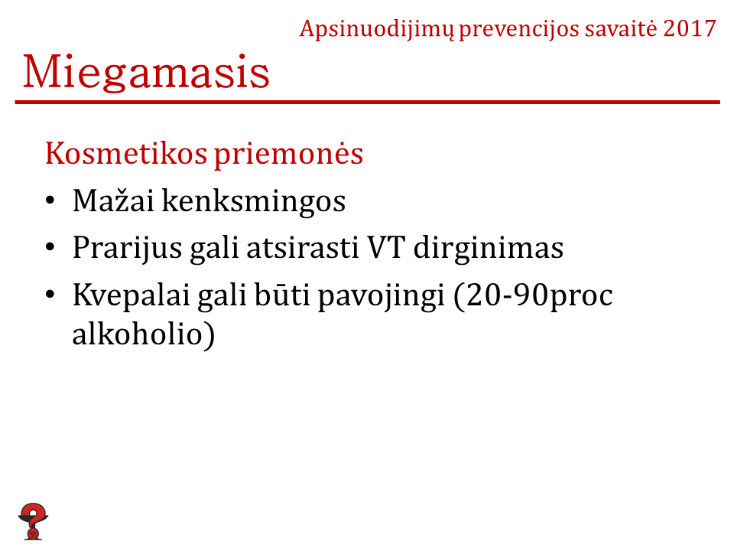
Notes:
Kosmetikos priemonės – tai lūpų dažai, kremai, pudros ir panašiai. Šios priemonės vienos gausiausių randamų namuose, šios priemonės didelio pavojaus nekelia, kadangi yra riebios, gali dirginti virškinamąjį traktą (pykinimas, vėmimas, viduriavimas).
Kvepalai – yra pavojinga medžiaga, nes dažniausiai joje yra nemažai alkoholio (žr. 5 skaidrę), taip pat, kitų kvapiųjų medžiagų, kurios gali sukelti dirginimą.
Daugiau informacijos: http://www.poison.org/articles/2015-dec/perfume

Slide 20
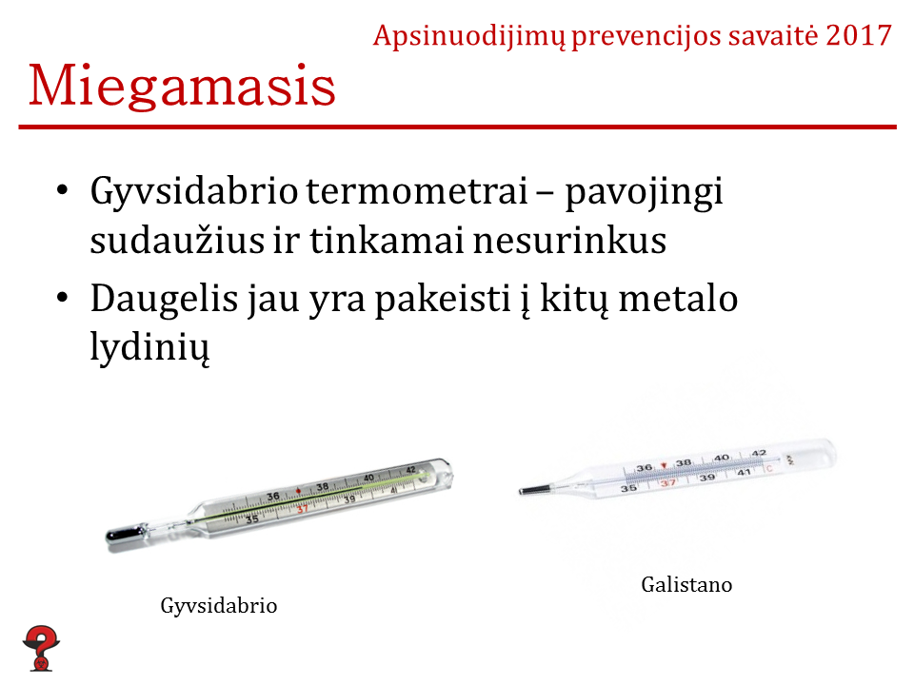
Notes:
Galistaniniai termometrai - galio, indžio ir alavo lydinys. Šis medžiagų mišinys nėra pavojingas. Gyvsidabrinį termometrą nuo galistano galima atskirti taip: galistano termometras sunkiai nusikrečia, kai tuo gyvsidabriniui užtenka poros krestelėjimų, sudužus galistaniniam termometrui jis tepa stiklą kaip dažai, tuo tarpu gyvsidabris subėga į lašiukus. Tačiau, kai sudaužote termometrą ir nežinote koks jis buvo, bet kokiu atveju rekomenduojama elgtis kaip su gyvsidabriniu.
Surinkimo pricipai:
Gyvsidabrio lašiukus suirinkite mechaniniu būdu (atsargiau sustumti ant polpierėlio arba lipnia juosta).
Vietą, kurioje buvo gyvsidabris, išplaukite su sodos ir muilo tirpalu (1l karšto vandens + 50g sodos + 50g muilo)
Gyvsidabrį sudėkite į stiklainį ir užpilkite vandeniu.
Gyvsidabrį galite priduoti į stambiagabaričių atliekų aikšteles, priešgaisrinę gelbėjimo tarnybą.
Jokiu būdu gyvsidabrio NESIURBKITE (taip gyvsidabris pro siurblio filtrą ištaškomas po visą kambarį ir nusėda aplinkui labai plonu sluoksniu ir aplinkojesudaro toksines koncentracijas).

Slide 21
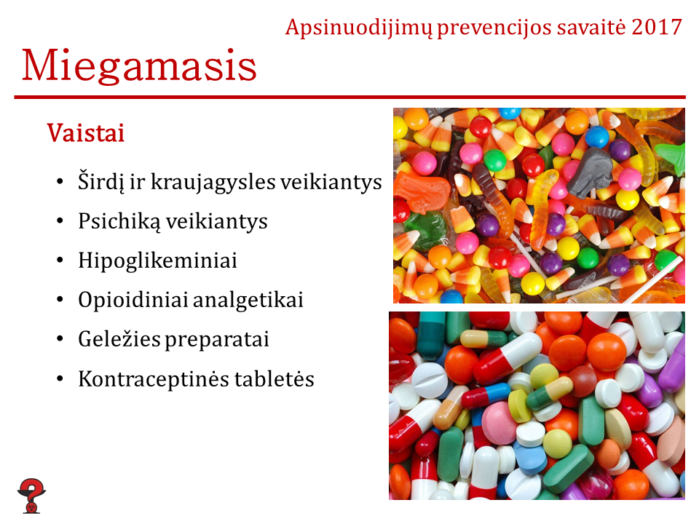
Notes:
Pavojingiausi vaistai vaikams (viršuje).
Atsitiktinai maži vaikai dažniausiai išgeria tų medikamentų, kuriuos dažniausia naudoja suaugę ir kartais be reikalo kaupia namuose. Reikia visada atsiminti, kad be suaugusiųjų priežiūros vaikams vaistų vartoti negalima. Kai kurie preparatai gali būti mirtinai nuodingi išgėrus ar net apčiulpus vos vieną tabletę.
Dažniausiai sunkiai vaikai apsinuodija benzodiazepinais (raminamaisiais ir migdomaisiais) bei kraujospūdį mažinančiais preparatais. Dažnai sunkius, vaiko gyvybei grėsmingus apsinuodijimus sukelia atsitiktinai išgerti tricikliniai antidepresantai, neuroleptikai, karbamazepinai (prieštraukuliniai preparatai). Vaikams ypač pavojingi atsitiktinai išgerti medikamentai, kuriems nebūdingi greitai atsirandantys neurologiniai sutrikimai. Tai būtų aspirinas, paracetamolis, geležies preparatai. Apsinuodijus šiais medikamentais, neretai tėvai pavėluotai kreipiasi į gydytoją
Vitaminai, tai pat, gali būti pavojingi vaiko sveikatai, ypač, jeigu perdozavimas yra dažnas.
Dažnai prie vaistų gali būti randamas ir amoniako (stiprus šarmas) tirpalas, kuris netyčia sumaišytas su kitų vaistų buteliuku (pvz.: širdies lašų) gali būti išgertas. Amoniakas sukelia stiprų cheminį nudegimą. Išgėrus būdingas burnos nudegimas, rijimo sutrikimai. Įkvėpus galimi kvėpavimo sutrikimai: užkimimas, švokštimas, krūtinės skausmas.
Jei vaikai paliekami pas senelius – atkreipti dėmesį, kokius vaistus vartoja seneliai, perspėti, kad jie būtų padėti saugiai.
Nuotraukų nuorodos: https://3dprint.com/105175/3d-printing-custom-pills/,

Slide 22
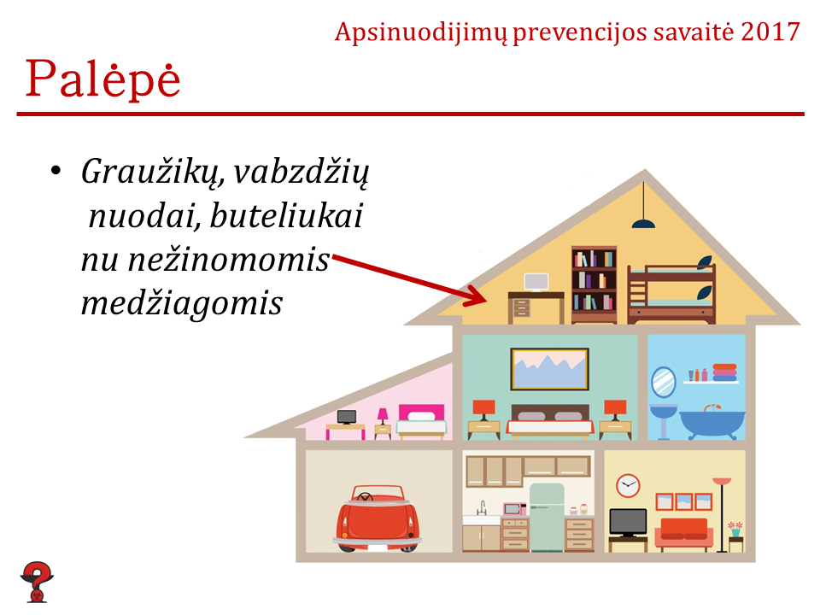
Notes:
Buteliukai su nežinomomis medžiagomis – apsinuodijimo šaltinis. Vienas iš pagrindinių saugaus medžiagų laikymo principų yra visas medžiagas laikyti orginaliose pakuotėse. Jeigu perpilsite stiprią valymo priemonę į mineralinio buteliuką arba į tokį buteliuką, kuris yra spalvotas ir tuomet sunku nustatyti skysčio spalvą, gali atsitikti taip, kad kas nors nežinodamas išgers to skysčio, jeigu perpilate medžiaga ir nepasižymite, kokia tai medžiaga gali kilti problemų teikiant pagalbą ir gydymą, jeigu gydytojai nežinos kokia medžiaga buvo apsinuodyta.

Slide 23
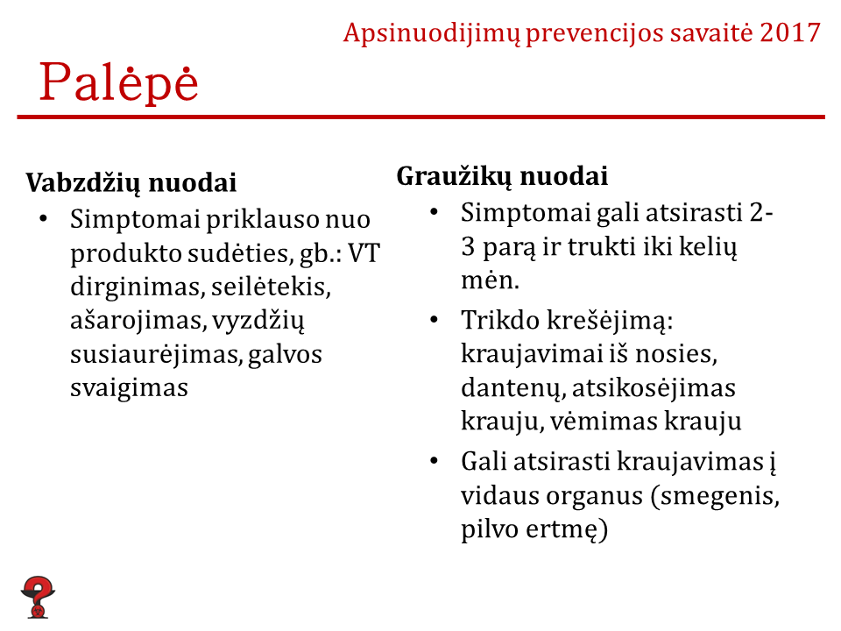
Notes:
Vabzdžių nuodai
Nuodinga medžiaga – dažniausia piretroidai.
Atminkite, kad kai kurių vabzdžius naikinančių priemonių sukelti apsinuodijimai net ir nedideliais kiekiais gali būti pavojingi gyvybei. Vykdami pas gydytojus turėkite su savimi produkto pakuote.
Graužikų nuodai
Sudėtyje yra krešėjimą veikiančių medžiagų – netiesioginio veikimo antikoaguliantų. Dažniausiai apsinuodijama, kai nuodai barstomi po namus ir tokiose vietose, kurios prieinamos vaikams, vaikui suvalgius jo saujos dydžio granulių kiekį, kyla rimtas pavojus sveikatai, porą grūdelių neturėtų sukelti labai stiprių pakenkimų, tačiau jei įtariama, kad vaikas galėjo paragauti graužikų nuodų, būtina kreiptis medicininės pagalbos.

Slide 24
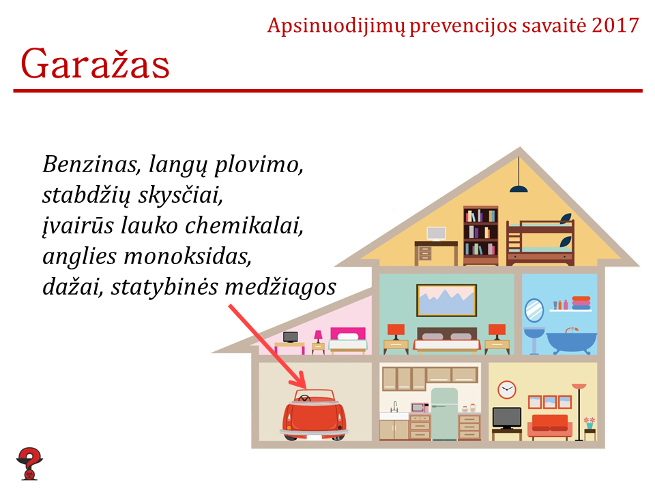

Slide 25
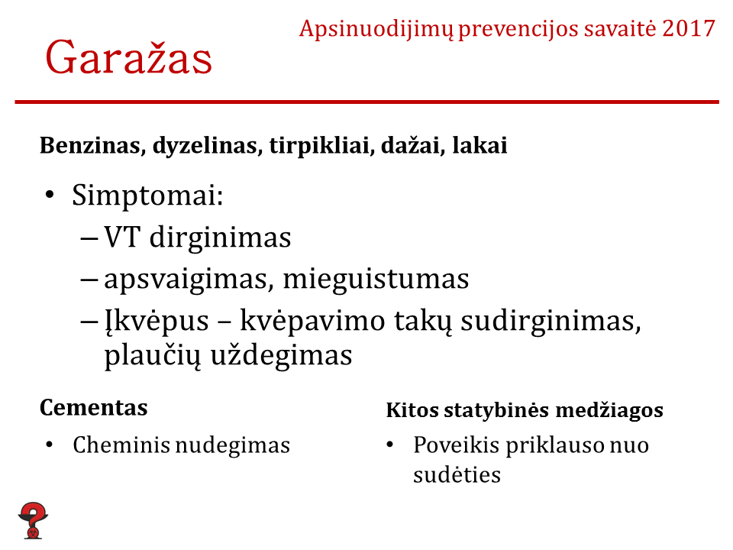

Slide 26
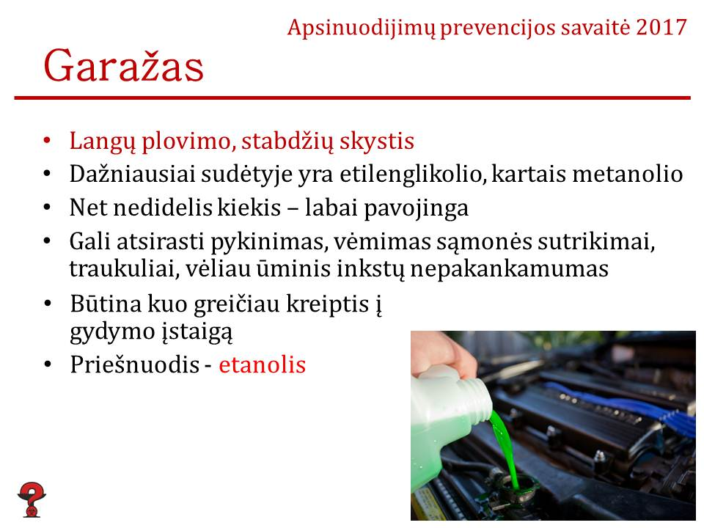
Notes:
Dažniausia langų plovimo, stabdžių skysčių sudėtyje būna etilenglikolio. Dėl ryškios spalvos ir saldoko skonio etilenglikolio turintys skysčiai dar pavojingesni vaikams. Net vieno gurkšnio gali pakakti, kad vaikui vystytųsi sunkaus apsinuodijimo simptomai. Pradžioje atsiranda apsvaigimas, panašus į alkoholio, sutrinka koordinacija, vėliau slopinama sąmonė, gali vystytis traukuliai, sutrinka medžiagų apykaita, vystosi ūminis inkstų funkcijos nepakankamumas. Dažniausiai Lietuvoje naudojamas priešnuodis etanolis, kuris kuo greičiau turi būti sugirdomas. Suaugusiam tai 100 – 150 ml o, vaikams 2,5 – 3,5 ml/ kg 30-40 proc. stiprumo etilo alkoholio. Vaikams alkoholis gali būti sugirdomas sumaišytas su sultimis, ar kitu gėrimu. Svarbu prisiminti, kad priešnuodį būtina sugirdyti kuo anksčiau, dažniausiai iki atvykstant greitajai medicinos pagalbai.
Rečiau ir dažnai mažesniais kiekiais sudėtyje pasitaiko ir metanolio. Metanolis – ypatingai toksiška medžiaga. Prarijus trikdo CNS veiklą, regėjimą, pažeidžia inkstus. Metanoliu galima apsinuodyti ir prisikvėpavus. Apsinuodijus metanoliu – priešnuodis taip pat etilo alkoholis tomis pačiomis dozėmis, kaip aprašyta aukščiau.

Slide 27
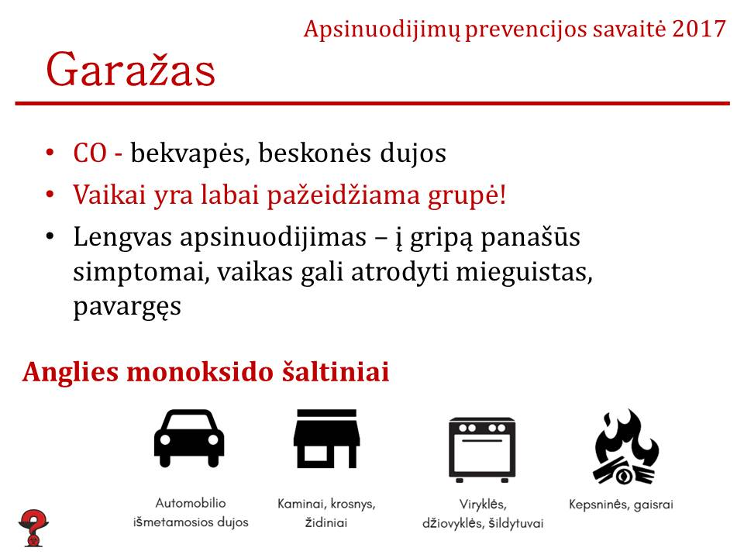
Notes:
Apsinuodijimas anglies monoksidu (CO), liaudyje vadinamu smalkėmis, ypač pavojingas tuo, kad pirmiausia pažeidžiama ta organizmo vieta, kuri jautriausia deguonies badui, - smegenys. Anglies monoksidas stipriau už deguonį prisijungia prie hemoglobino, esančio eritrocituose, ir blokuoja jų galimybę pernešti deguonį. Žmogus kvėpuoja, bet deguonis jo kraujyje necirkuliuoja. Deguonies trūkumui jautriausios yra nervų ląstelės, dėl to pirmiausia vystosi smegenų pakitimai. Organizme išsivysto deguonies badas, po kurio laiko prasideda traukuliai, koma, žūsta smegenų ląstelės. Deguonies trūkumas gali pažeisti ir širdies raumenį, inkstus, kepenis, kitus organus. Apsinuodijimo pasekmės labai priklauso nuo smalkių koncentracijos, nuo laiko, kiek žmogus būna užterštoje patalpoje.
Apsinuodyti anglies monoksidu galima visur, kur patalpos ar vanduo šildomi dujiniais boileriais ar katilais.
Apsinuodijimas anglies monoksidu labai pavojingas todėl, kad lengvo apsinuodijimo atveju atsiradę negalavimai, tokie kaip galvos skausmas, pykinimas, silpnumas, gali būti neatpažinti ir nesusieti su apsinuodijimu, o palaikyti peršalimo ar gripo simptomais. Vidutinio apsinuodijimo atveju, sutrinka koordinacija, žmogus gali nebesuvokti, kad reikia išeiti iš užterštos aplinkos. Ilgesnį laiką pabuvus aplinkoje, kur didelė anglies monoksido koncentracija galimas sunkus apsinuodijimas, prarandama sąmonė. Visi žmonės gali apsinuodyti anglies monoksidu, bet kai kurios asmenų grupės tam yra jautresnės – tai vaikai, nėščiosios, senyvo amžiaus žmonės asmenys, sergantys lėtinėmis širdies ir plaučių ligomis.
Svarbu žinoti, kad apsinuodyti anglies monoksidu galima ir naujos statybos namuose, nes net puikiai veikiantis dujinis ar kieto kuro katilas, boileris, susidarius tam tikroms sąlygoms gali į aplinką skleisti anglies monoksidą, todėl šalia šių įrenginių būtina įtaisyti anglies monoksido detektorių. Taip pat, pavojinga sėdėti uždaroje patalpoje, pavyzdžiui garaže, užvedus automobilį. Net ir lauke, jei automobilio salonas nesandarus, užvestame automobilyje sėdintys žmonės gali apsinuodyti smalkėmis to nejausdami.
Labai svarbu laiku pastebėti apsinuodijimą anglies monoksidu ir imtis reikiamų priemonių. Apsinuodijimą smalkėmis reikėtų įtarti, jeigu:
• Kiti asmenys Jūsų namuose, bute, darbo vietoje jaučia tokius pat simptomus
• Šie simptomai išnyksta, kai paliekate patalpą ir vėl atsiranda, kai sugrįžtate
• Pastebėjote, kad ir Jūsų augintiniai atrodo sergantys

Slide 28
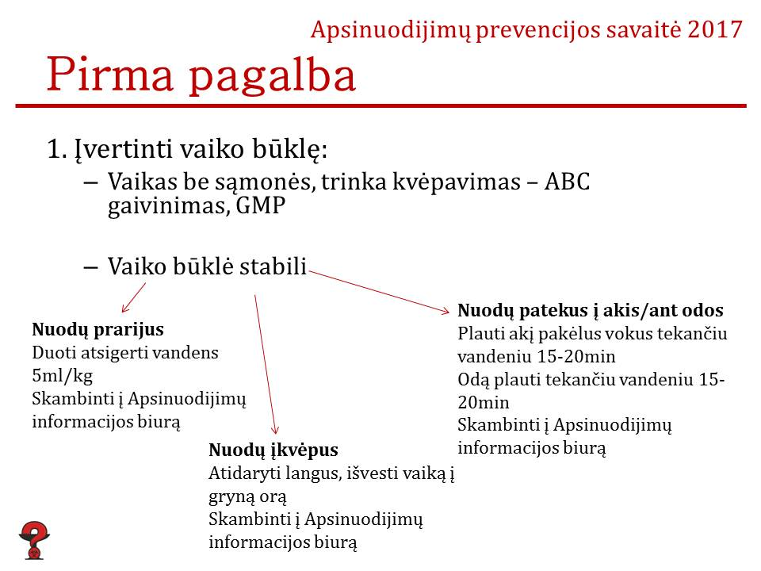
Notes:
BENDROSIOS TAISYKLĖS, KAIP ELGTIS VAIKUI APSINUODIJUS
• Būtinai išlikite ramūs!
PIRMOJI PAGALBA APSINUODIJUS
Jei vaikas netenka sąmonės, paguldykite jį ant šono stabiliai, kad galėtų laisvai kvėpuoti, neužspringtų vemdamas ir nedelsiant kvieskite greitąją medicinos pagalbą telefonu 112.
Jei sustojo kvėpavimas pradėkite pradinį gaivinimą (dirbtinis kvėpavimas „iš burnos į burną“, išorinis širdies masažas), kitas asmuo turi iškviesti greitąją medicinos pagalbą. Jei nėra kito žmogaus, kuris galėtų iškviesti pagalbą, pradėkite vaiką gaivinti ir tik po to kvieskite pagalbą. Jei nukentėjusysis suaugęs žmogus, tuomet pirmiau kvieskite pagalbą ir tik po to imkitės gaivinimo.
Jeigu vaiko būklė stabili, vaikas sąmoningas, pagalbos teikimas priklauso nuo to kokiu būdu buvo apsinuodyta.
Jeigu nuodai praryti – vanduo visada yra gera priemonė padėti apsinuodijusiam, tačiau nereiktų duoti vandens gerti per daug. Jei vaikas sąmoningas, duokite atsigerti paprasto vandens (apie 5 ml kilogramui kūno masės, pvz.: 20 kg sveriančiam vaikui apie 100 ml, suaugusiam iki 250 ml), didesnis kiekis gali tempti skrandžio sieneles ir taip iššaukti vėmimą, kuris gali būti pavojingas ( užspringimo tikimybė, pakartotinis pažeidimas ir pan). Paskambinkite į Apsinuodijimų informacijos biurą ar vaikų (šeimos) gydytojui ir pasitarkite, kaip elgtis toliau.
Kai nuodų įkvėpta arba apsipilta – reikėtų nepamiršti, kad teikiant pirmą pagalbą, reikia pasirūpinti ir savo sveikata, jeigu pavojingos medžiagos buvo įkvėpta, užtikrinti, kad jūs jos neįkvėptumėte, apsipylus – neliesti tos vietos plikomis rankomis, atsargiai elgtis nuiimant drabužius ir pan.
Patekus ant odos:
Nuvilkite suterštus drabužius ir odą plaukite tekančiu vandeniu 15 – 20 min., jei ji nepažeista – su muilu. Nenaudokite neutralizavimo priemonių nusideginus rūgštimis ar šarmais.
Patekus į akis:
Nedelsiant išimkite kontaktinius lęšius, pažeistą akį plaukite tekančiu vandeniu 15–20 minučių. Akies vokus būtina pakelti, kad būtų gerai išplauta ragena ir junginės maišas. Neišnykus dirginimui kreipkitės į akių gydytoją arba į artimiausią gydymo įstaigą.
Įkvėpus:
Kuo greičiau nutraukti kontaktą su nuodinga medžiaga, atidaryti langus, apsinuodijusįjį išvesti ar išnešti į gryną orą! Atkreipkite dėmesį, kad bandydami teikti pagalbą galite apsinuodyti ir patys.

Slide 29
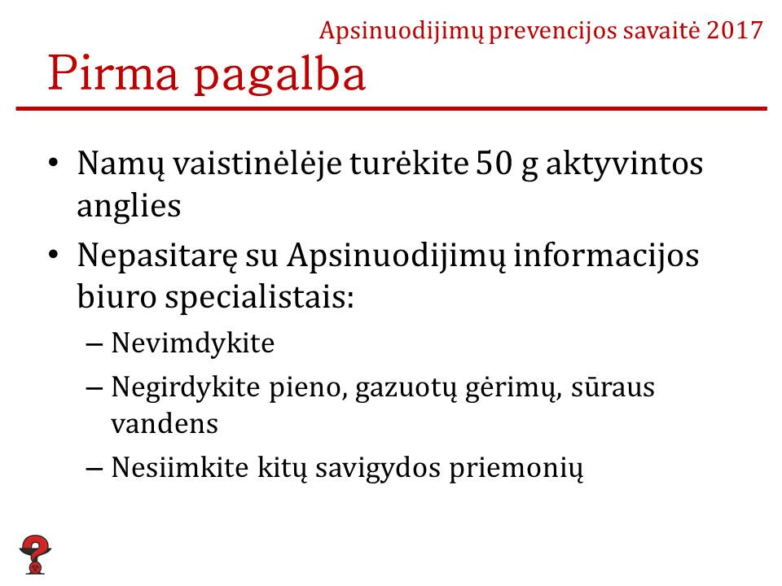
Notes:
Reikėtų nepamiršti, kad jokių papildomų priemonių (išskyrus vandens) nesiimti nepasitarus su specialistu.
Aktyvintoji anglis apsinuodijimų atvejais neleidžia nuodams pateikti į kraują. Atminkite, kad daugelio apsinuodijimų per burną atvejų, aktyvintoji anglis veiksmingiausia, jei jos skiriama per pirmąją valandą po apsinuodijimo, todėl gydymo ja negalima atidėlioti. Ji skiriama po 0,5 - 1g kilogramui kūno masės (pvz.: 20 kg sveriančiam vaikui reikalinga 10 – 20 g aktyvintosios anglies arba 40 – 80 tablečių po 250 mg). Jeigu buvo rekomenduota išgerti aktyvintosios anglies, ją turėtume vartoti taip: tabletes reikėtų sudėti į stiklinę, sutrinti ir užpilti truputį šilto vandens. Tokią košelę sumaitinti vaikui. Ji yra beskonė, todėl dažniausiai vaikai lengvai ją suvalgo.
Nepasitarę su gydytoju ar Apsinuodijimų kontrolės ir informacijos biuro specialistais:
Nevimdykite, kai kurių apsinuodijimų atveju taip galite tik pakenkti. Būtina atsiminti, kad mažiems vaikams arba pacientams, kuriems dėl apsinuodijimo yra sutrikusi sąmonė, skrandį plauti gali tik sveikatos priežiūros specialistai. Prasidėjus savaiminiam vėmimui, jei vaikas sąmoningas, leiskite vemti. Jei vėmimas prasideda, o sąmonės būklė blogėja, paguldykite ligonį ant šono, kad galėtų lengvai kvėpuoti ir nepaspringtų.
Negirdykite sūraus vandens, pieno, gazuotų gėrimų, limonado, mineralinio vandens ir pan.
Nesiimkite kitų parankinių priemonių.
Tai gali būti pavojinga gyvybei!

Slide 30
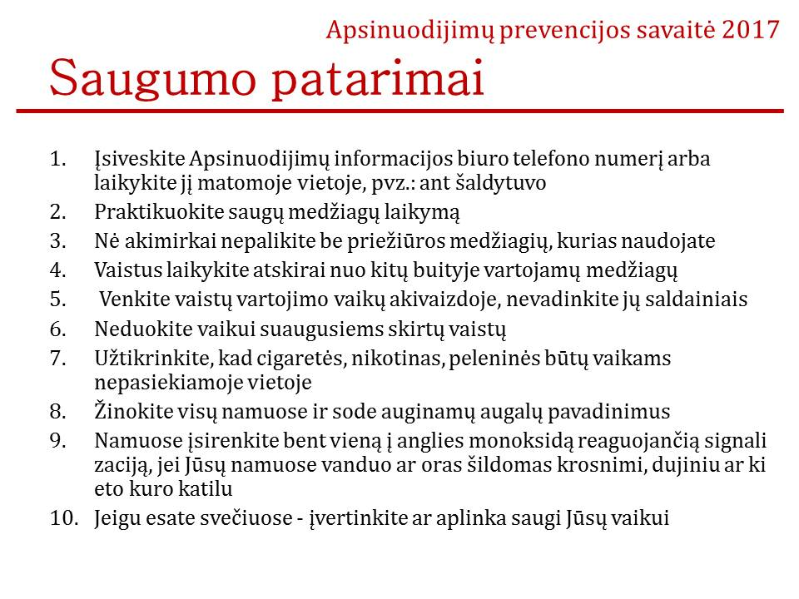
Notes:
Saugaus medžiagų laikymo rekomendacijos:
buityje naudojamas chemines medžiagas laikykite atskirai nuo maisto produktų
ploviklius, skalbiklius ir kitus pavojingus chemikalus - laikykite rakinamoje spintelėje arba vaikams nepasiekiamoje vietoje
panaudojus produktus iškart padėkite juos į savo vietą
visas medžiagas laikykite orginaliose pakuotėse
pirkdami produktus rinkitės pakuotes, kurių dangtelis turi apsaugą nuo vaikų (nepamirškite, kad nėra jokios garantuotos apsaugos, kad vaikas neatidarys ir šios pakuotės)
Daugiau informacijos galite rasti: http://www.pasveik.lt/uploads/files/Apsinuodyjimai-A5-new.pdf

Slide 31
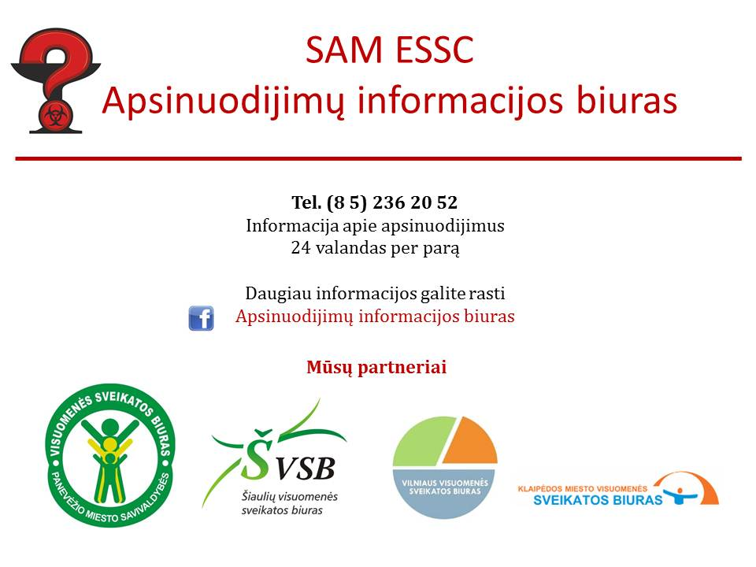
Notes:
Apsinuodijus vaikui, nelaukite, kol jis ims negaluoti, nedelsdami paskambinkite savo vaikų ar šeimos gydytojui arba į Apsinuodijimų informacijos biurą ir pasakykite:
• Kas apsinuodijo?
Vaiko amžius, svoris, lytis.
• Kuo apsinuodijo?
Vaistais, buityje naudojamoma priemonė, chemikalas, augalas, grybai, maisto produktai ir t. t. Kuo tiksliau apibūdinkite sudėtį (pvz., perskaitykite gamintojo informaciją ant pakuotės).
Kokiu būdu apsinuodijo? (prarijo, įkvėpė ar apsipylė)
• Kokiu kiekiu apsinuodijo?
• Kada apsinuodijo?
Nurodykite kuo tikslesnį laiką.
• Kokie negalavimai atsirado?
Kaip vaikas jaučiasi, kokie simptomai, pvz.: pykinimas, vėmimas, kosulys, svaigulys, alpimas, traukuliai ir pan.
• Ko jau ėmėtės?
(Ar davėte atsigerti?)
• Pasakykite gydytojui ar Apsinuodijimų informacijos biuro darbuotojams savo telefono numerį, kad prireikus galėtų Jums perskambinti.

